Slide 1

这是我 崔康 的
自我介绍

Slide 2
Are you ok?

Slide 3
Let me do it!

Slide 4
GO!

Slide 5
3

Slide 6
2

Slide 7
1

Slide 8
第一点

Slide 9
酷炫

Slide 10
还有三点

Slide 11
骚！骚！骚！

Slide 12
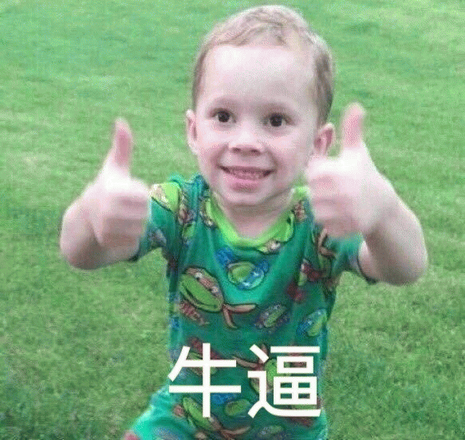

Slide 13
这些都只是皮毛

Slide 14
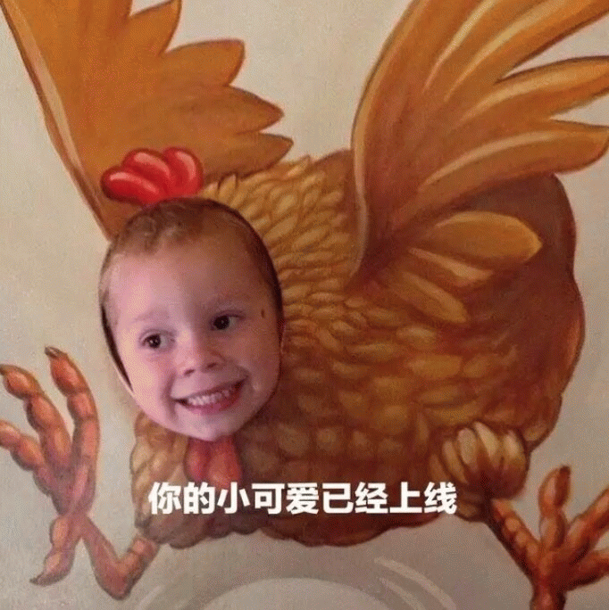

Slide 15
聪明？
帅气？
可爱？

Slide 16
不!这些都是不存在的！

Slide 17
三岁习文
五岁熟读诗书
四岁习武
到现在改不了吹牛逼的毛病
十岁胸口碎大石

Slide 18
